Slide 1

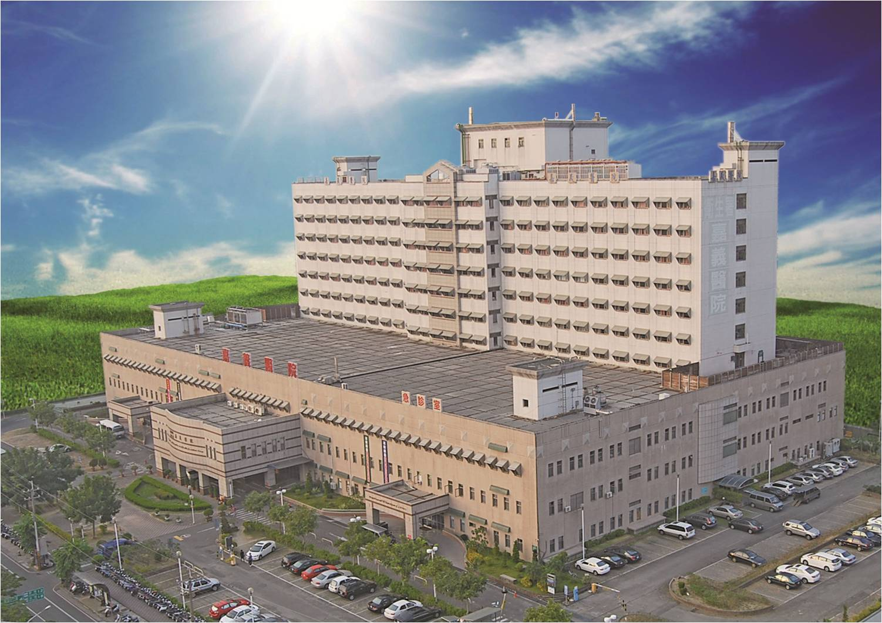
衛 生 福 利 部 嘉 義 醫 院
藥庫工作報告
115年10月份
報告日期：115年11月17日

Slide 2
智慧藥櫃
  使用優化改善
年休假規則宣導
  11月90%
  預假須至系統請修完成

Slide 3
藥品異動
項次 | 藥品代碼 | 商品名(成分規格) | 說明備註
1 | B- | 舒凱連續無鈣透析液 (A) 4750ML | 腎臟科重症 CRRT 透析補充液
2 | B- | 舒凱連續無鈣透析液 (B) 250ML | 配合CRRT透析液A之碳酸氫鈉補充液
3 | B- | Support Cal 1.47% CaCl2 1.5L | CRRT局部檸檬酸鹽抗凝法專用鈣補充液
4 | B- | ACD-4 solution 'S.T.' 1.5L | 血液體外循環抗凝血劑
5 | CVVI00 | CVVH sol'n 3L | 配合連續性血液過濾術之電解質補充液
6 | SODI05 | 0.45% Sod. Chloride 2760ml (軟袋) | 低張氯化鈉注射液，大容量連續洗腎補充液
7 | SODI09 | Rolikan 250ml (Sodium bicarbonate) | 血液過濾術矯正代謝性酸中毒高濃度補充液
8 | ATOO47 | Atotin 20 (Atorvastatin 20mg tab) | 替代 Tulip 20
9 | B-FI16 | Fluarix Trivalent Influenza Vaccine 0.5ml | GSK流感疫苗，替代原賽諾菲品項供全院自費施打
10 | CALO07 | Procal (Calcium acetate 667mg tab) | 腎衰竭末期高磷酸鹽血症降磷劑
11 | LOSO38 | Zosatan (Losartan 50mg tab) | ARB降血壓劑，保護第II型糖尿病腎病變
12 | DOXO17 | Xadosin SR (Doxazosin 4mg tab) | 長效降血壓及攝護腺肥大排尿障礙治療劑
13 | DENI00 | Prolia (Denosumab 60mg/ml 1ml) | 骨質疏鬆治療
14 | CARE02 | Ginpol Oph. Gel (Carbomer 0.2% 10g) | 乾眼症角膜保護凝膠
15 | LATE01 | Xalatan Eye Sol'n (Latanoprost 2.5ml) | 青光眼及高眼壓症降眼壓劑
16 | BRIE05 | Alphagan P Eye Drops (Brimonidine 5ml) | 青光眼降眼壓眼藥水
17 | PREE01 | Pred Forte (Prednisolone 1% 5ml) | 眼部發炎及術後抗發炎懸浮液
18 | DURE00 | Duratears Oph. Oint. 3.5g | 夜間乾眼症長效潤滑眼藥膏
19 | EZEO04 | Ezetity (Ezetimibe 10mg tab) | 膽固醇血症調節劑
20 | B-GI07 | Gensulin R 100 iu/ml 10ml (短效胰島素) | 專案輸入短缺需求/常規短效型人體胰島素

Slide 4
115年藥庫指標報告
指標 | 定義 | 閾值 | 1 月 | 2 月 | 3月 | 4 月 | 5月 | 6月 | 7月 | 8月 | 9月 | 10月 | 11月 | 12月
庫存週轉率 | 年消耗金額/ 月藥品庫存金額 | 醫院BSC≧16 醫管會≧12 | 14.5 | 12.6 | 14.14 | 13.72 | 13.9 | 14.3 | 17.6 | 17.07 | 16.75 | 16.22
 | 平均值 |  | 15.07
月藥品庫存金額/ 月藥品消耗金額 | 每月計算 | 醫管會≦1 | 0.79 | 0.97 | 0.79 | 0.85 | 0.89 | 0.82 | 0.63 | 0.74 | 0.71 | 0.73
 | 季平均 |  | 0.85 |  |  | 0.85 |  |  | 0.69 |  |  | 0.73
住院退藥品質不良率% | 退藥品質不良筆數/護理站退藥總筆數 | ≦1.06 | 0.65 | 0.8 | 0.31 | 0.36 | 0.8 | 0.35 | 0.18 | 0.03 | 0.84 | 0.48
住院 退藥率% | 住院退藥筆數/開立醫囑領藥筆數 | ≦8.37% | 4.76 | 3.52 | 3.56 | 4.21 | 3.89 | 4.27 | 4.01 | 3.54 | 3.43 | 4.1

